Slide 1
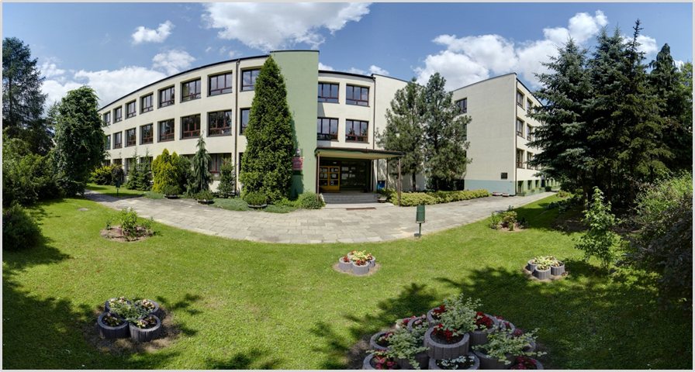

Slide 2

Kierunki ekonomiczne

Slide 3


Technik ekonomista dla kogo?
Zawód technik ekonomista należy do grupy zawodów, w których bardzo ważne są relacje między ludźmi.

Slide 4
Jaka jest specyfikacja środowiska pracy technika ekonomisty?
praca ekonomisty jest typową pracą biurową, w której większość czasu spędza się za biurkiem lub przed komputerem.
praca ma głównie charakter indywidualny i samodzielny, wymaga jednak kontaktu z klientami i współpracownikami.

Slide 5

Czym zajmuje się technik ekonomista?
Zadania zawodowe:
prowadzenie oraz planowanie działalności gospodarczej,
opracowywanie oraz wykonywanie analiz finansowych ,
prowadzenie rozliczeń podatkowych,
prowadzenie spraw kadrowo-płacowych,

Slide 6
Możliwości zatrudnienia:
biura księgowe towarzystwa ubezpieczeniowe
urzędy administracji biura maklerskie
stowarzyszenia i fundacje
urzędy skarbowe własna firma
sekretariaty
firmy produkcyjne, handlowe i usługowe

Slide 7




Stanowiska pracy dla ekonomisty:
ekonomista,
księgowy,
bankowiec,
doradca finansowy,
doradca inwestycyjny,
agent ubezpieczeniowy,
asystent menedżera
menedżer

Slide 8
Jak zostać technikiem ekonomistą?
Szkoła podstawowa
technikum ekonomiczne 5 lat
egzaminy potwierdzające kwalifikacje zawodową
TECHNIK EKONOMISTA

Slide 9
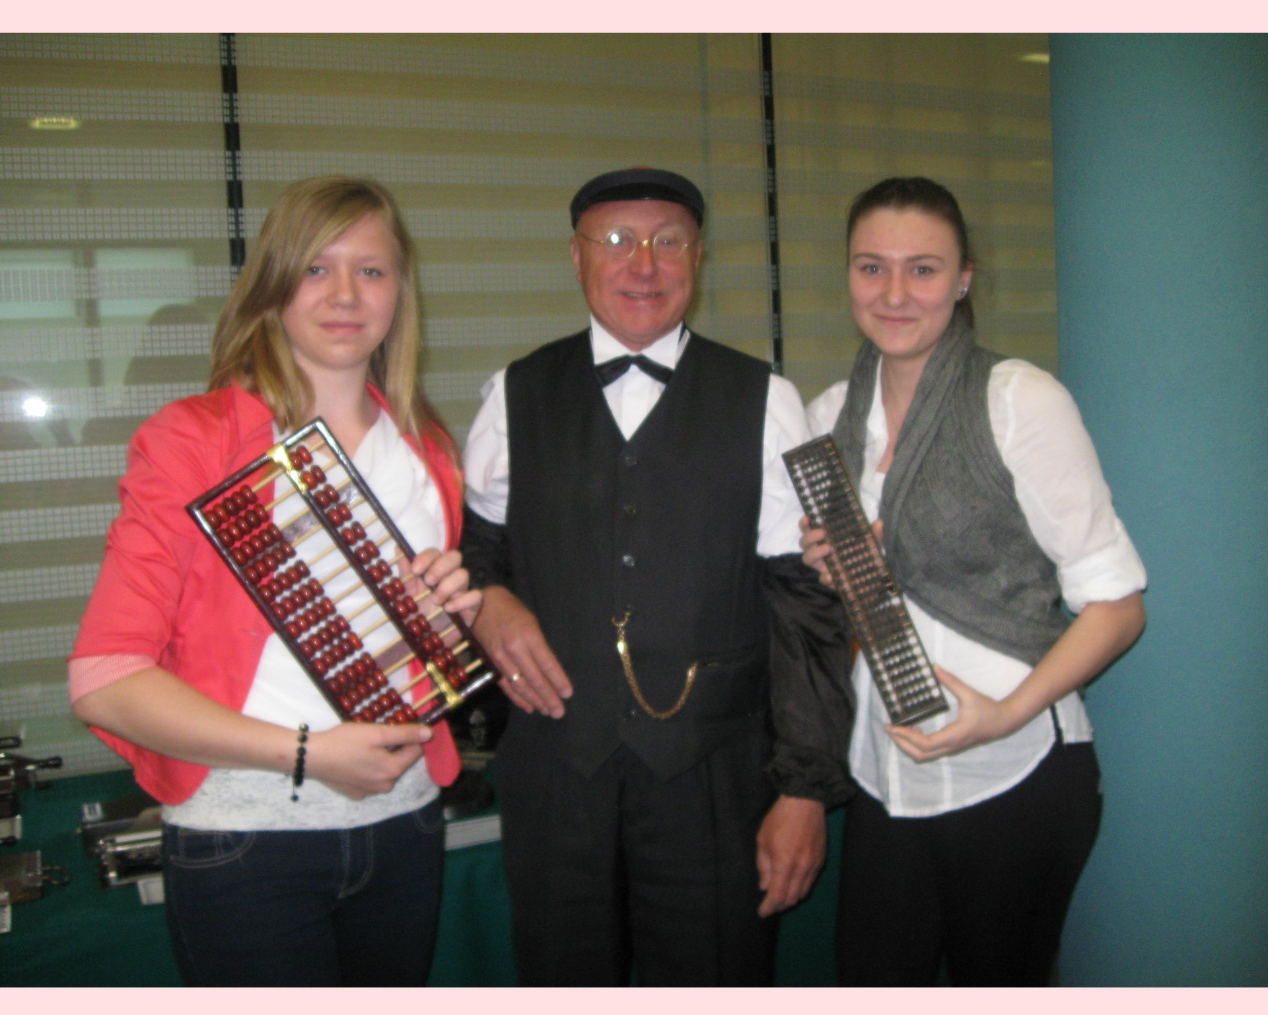


Dzień otwarty w NBP

Slide 10
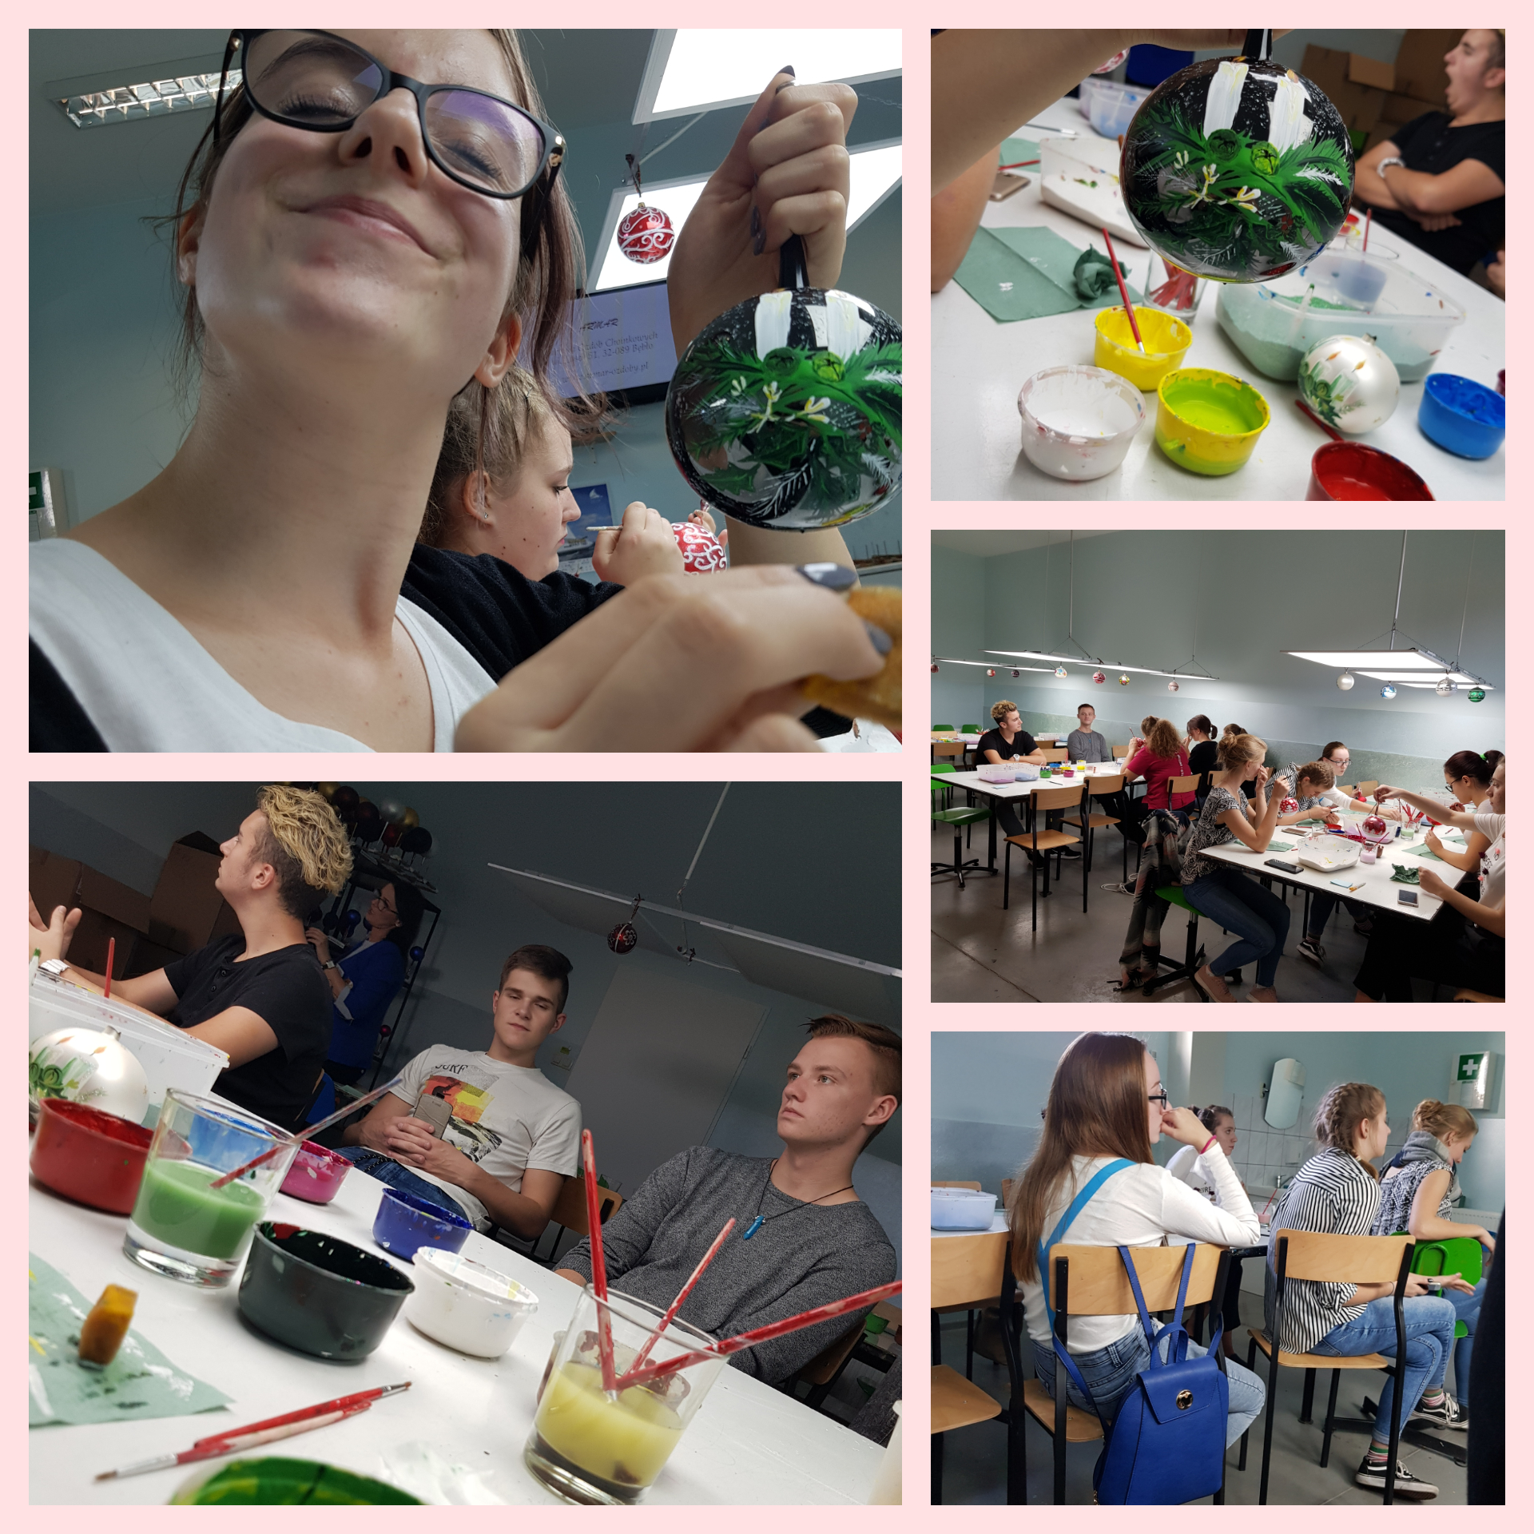
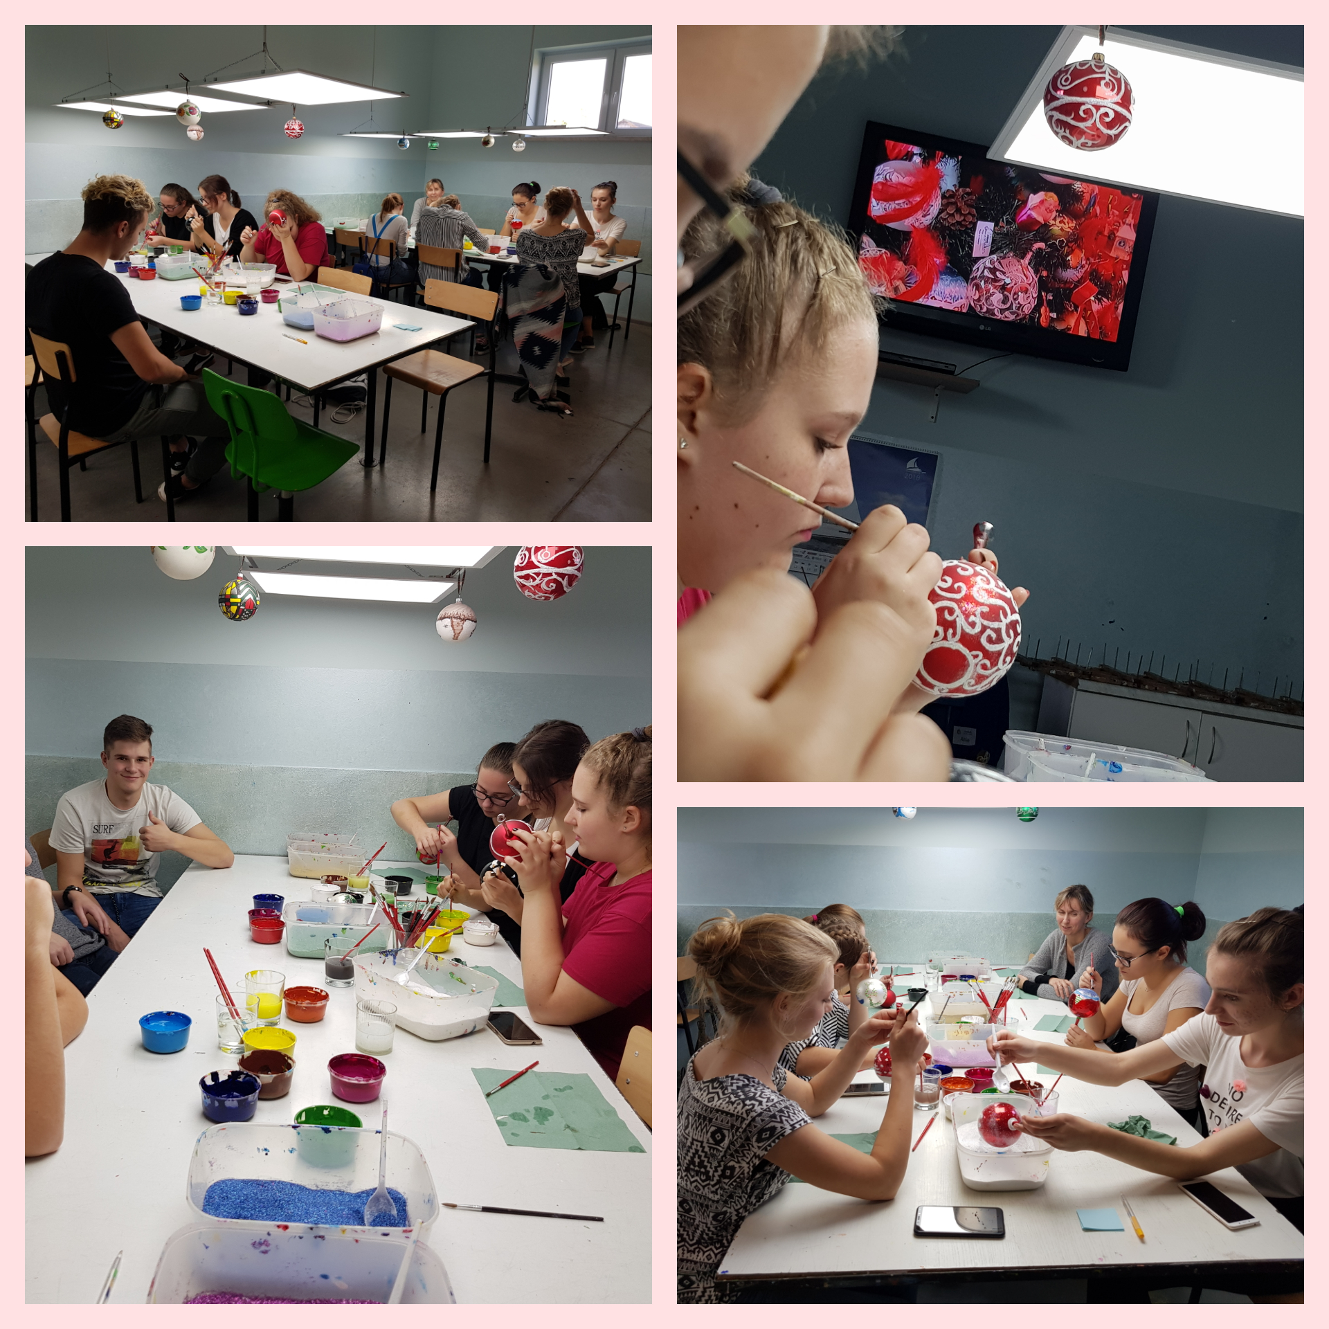
Fabryka bombek w Krakowie

Slide 11

Technik handlowiec

Slide 12
Technik handlowiec dla kogo?
Zawód handlowca należy do zawodów typowo usługowych.
Ważne zatem dla przyszłego handlowca są cechy:
Miła
aparycja
Umiejętność
pracy w
zespole
Komunikatywność
Uczciwość
kupiecka

Slide 13

Czym zajmuje się handlowiec?
opracowywaniem akcji promocyjnych związanych z prowadzoną działalnością,
prowadzenie rozmów z kontrahentami,
sprzedaż towarów i usług,
prowadzenie negocjacji z dostawcami i
odbiorcami

Slide 14


Jaka jest specyfika środowiska pracy technika handlowca?
Technik handlowiec pracuje głównie wewnątrz pomieszczeń. Wszelkie działania zawodowe prowadzone są zazwyczaj w biurach. W zależności od zajmowanego
stanowiska istnieje czasami
konieczność przemieszczania
się (spotkania z kontrahentami).

Slide 15

Możliwości zatrudnienia:
Działy
handlu i marketingu
Punkty
sprzedaży
detalicznej
Agencje
reklamowe
Własna
działalność
handlowa

Slide 16
Jak zostać technikiem handlowcem?
Szkoła podstawowa
technikum handlowe 5 lat
egzaminy potwierdzające kwalifikacje
TECHNIK HANDLOWIEC

Slide 17
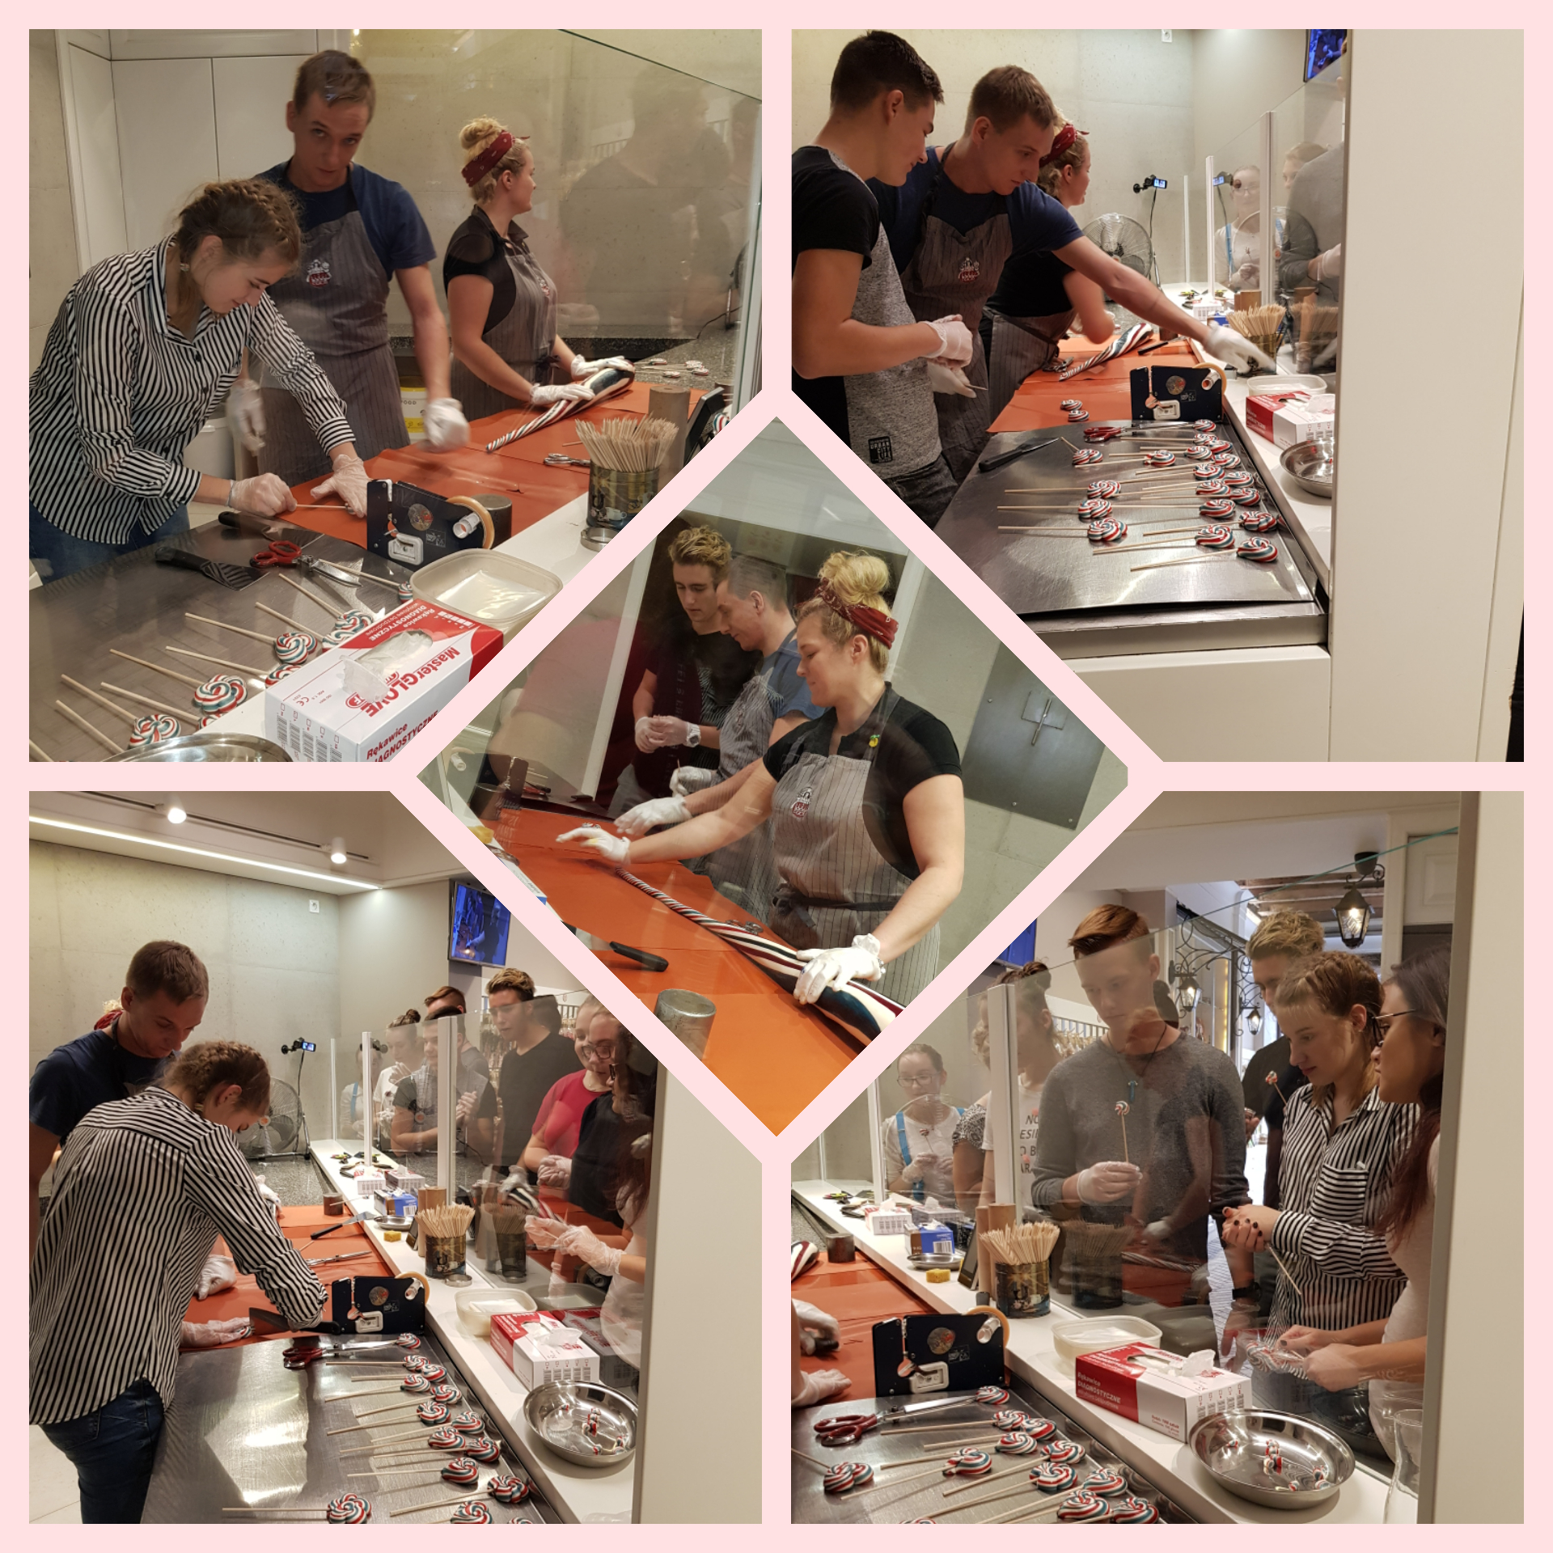
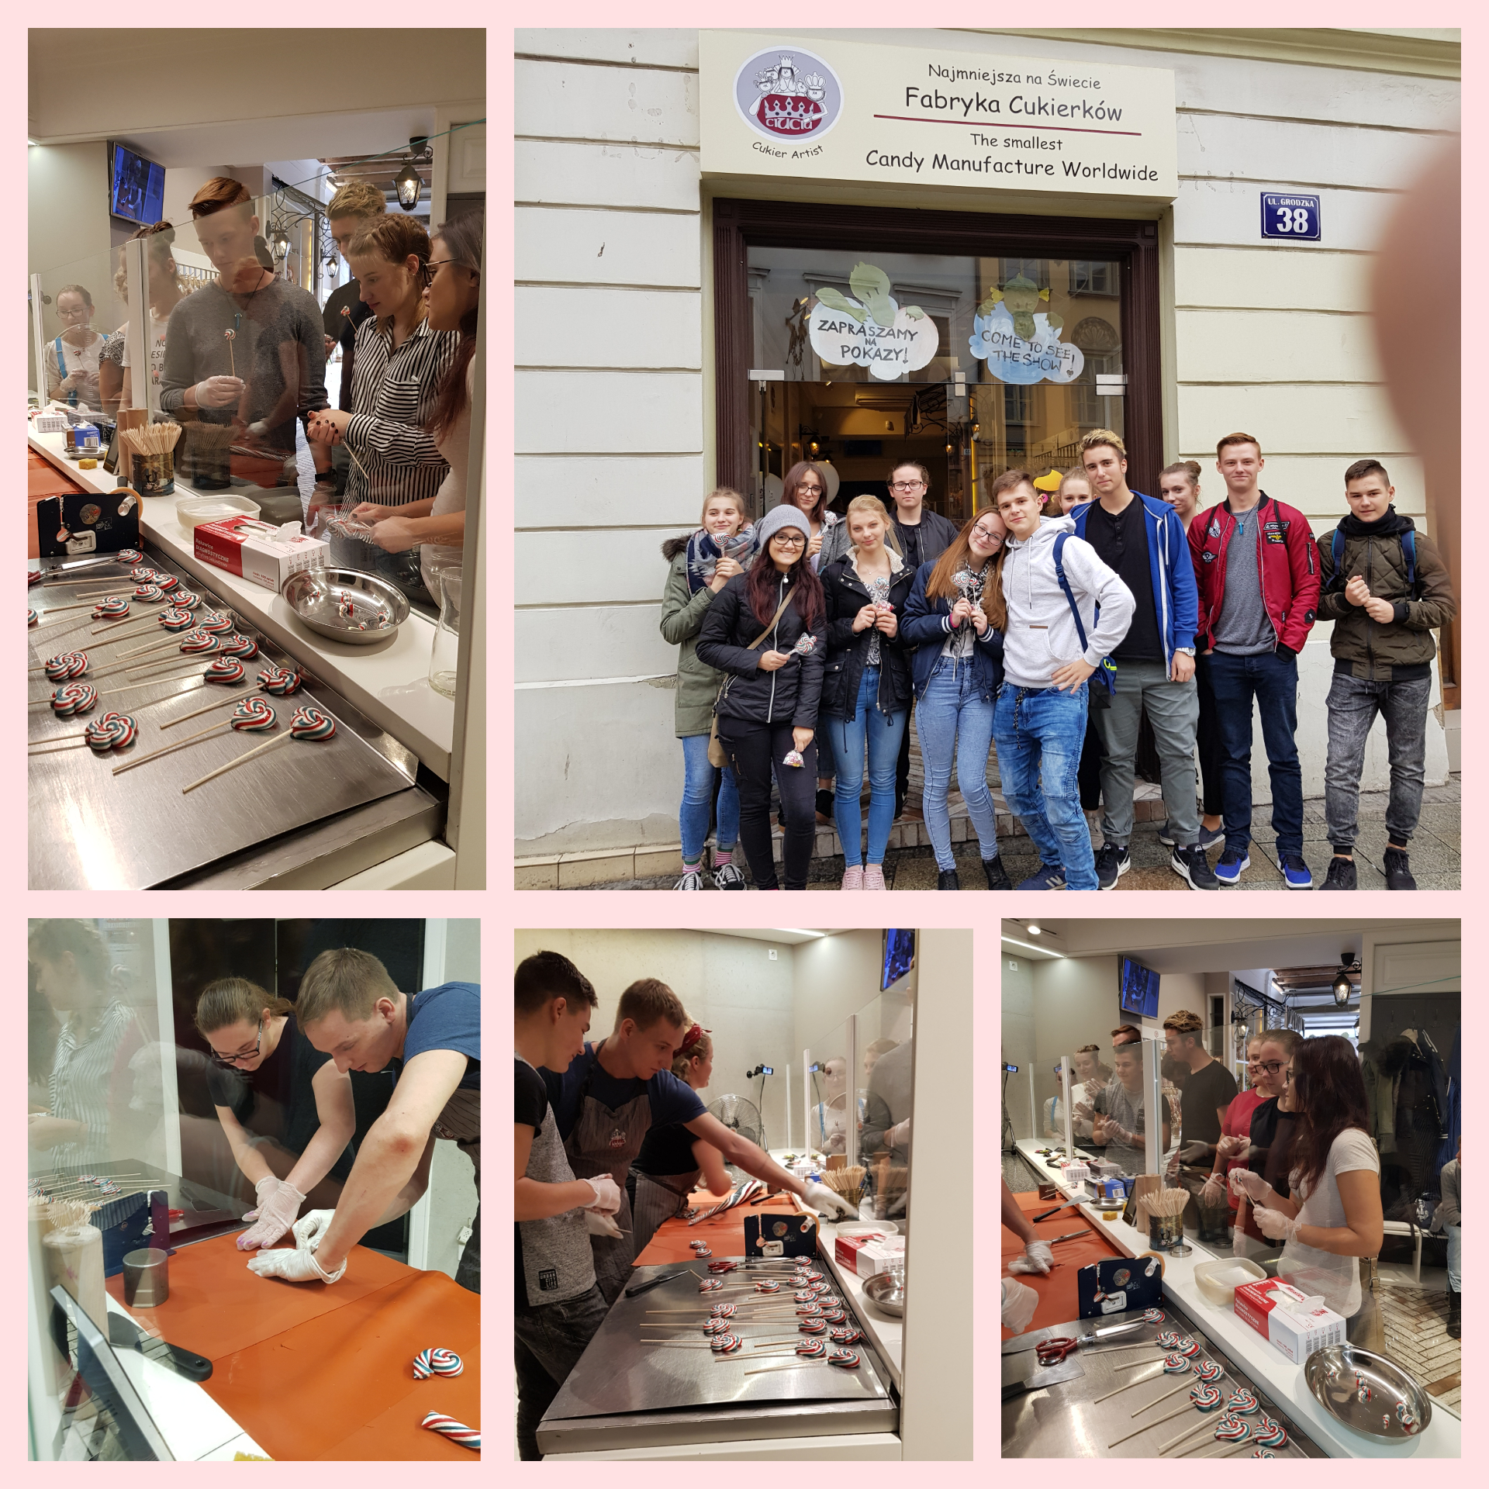
Fabryka cukierków w Krakowie

Slide 18
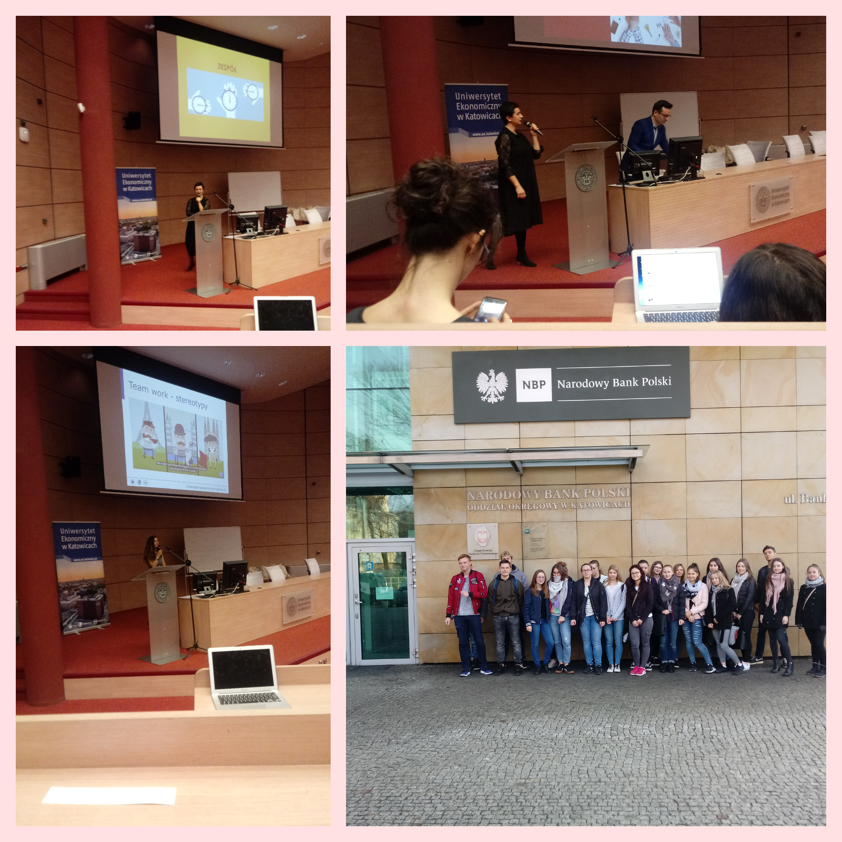
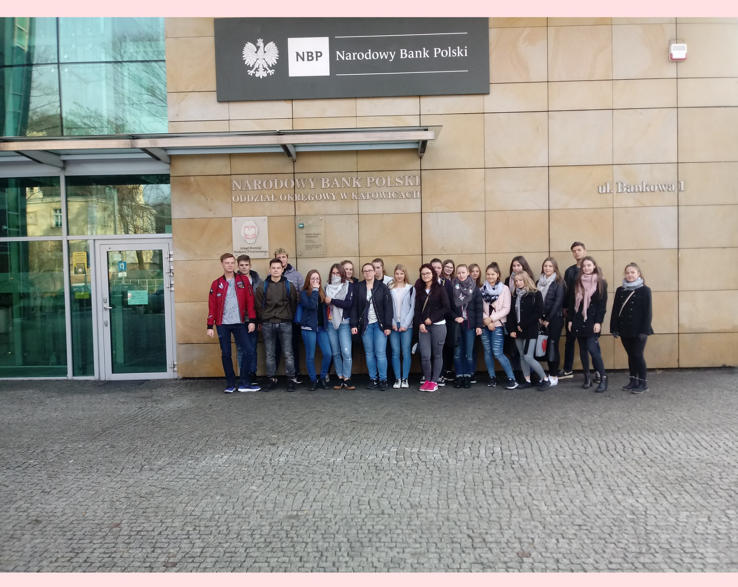
Dzień Biznesu na
uniwersytecie ekonomicznym

Slide 19

Technik rachunkowości

Slide 20

Technik rachunkowości dla kogo ?
technik rachunkowości musi być:
dokładny staranny odpowiedzialny odporny na stres
spokojny

Slide 21
Czym zajmuje się technik rachunkowości?
Już sama nazwa stanowiska wskazuje, że technik rachunkowości zajmuje się rachunkami, a więc obszerną dokumentacją firmy.
Jego obowiązki obejmują:
pracę z dokumentami księgowymi (gromadzenie, sporządzanie, weryfikacja)
księgowanie operacji finansowych firmy
określanie wyników finansowych przedsiębiorstwa
interpretację przepisów z zakresu księgowości
przygotowanie sprawozdań finansowych firmy

Slide 22
Możliwości zatrudnienia:
Banki,
urzędy skarbowe,
Biura księgowe i rachunkowe
Działy finansowe i kadrowe w różnych firmach
Własne biuro rachunkowe

Slide 23
Jak zostać technikiem rachunkowości?
Szkoła podstawowa
technikum handlowe 5 lat
egzaminy potwierdzające kwalifikacje
TECHNIK RACHUNKOWOŚCI

